Slide 1
フリテン
テンパイ
リーチ
ロン
ツモ
ポン
カン

Slide 2
西
南
西
南
西
南
残
残
残
北
東
北
東
北
東
西
南
ルール
東１局
役一覧
東２局
東３局
残
東４局
北
東

Slide 3
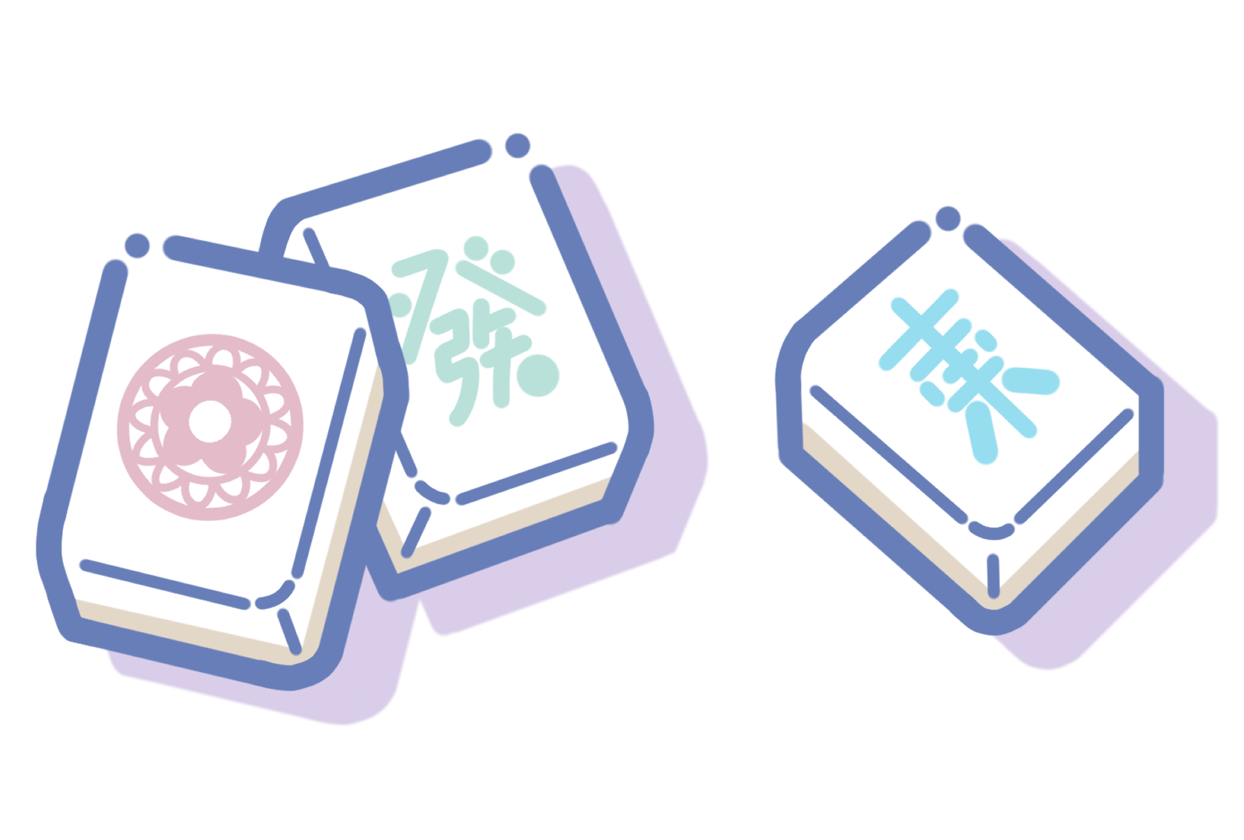
０
TOP

